Slide 1
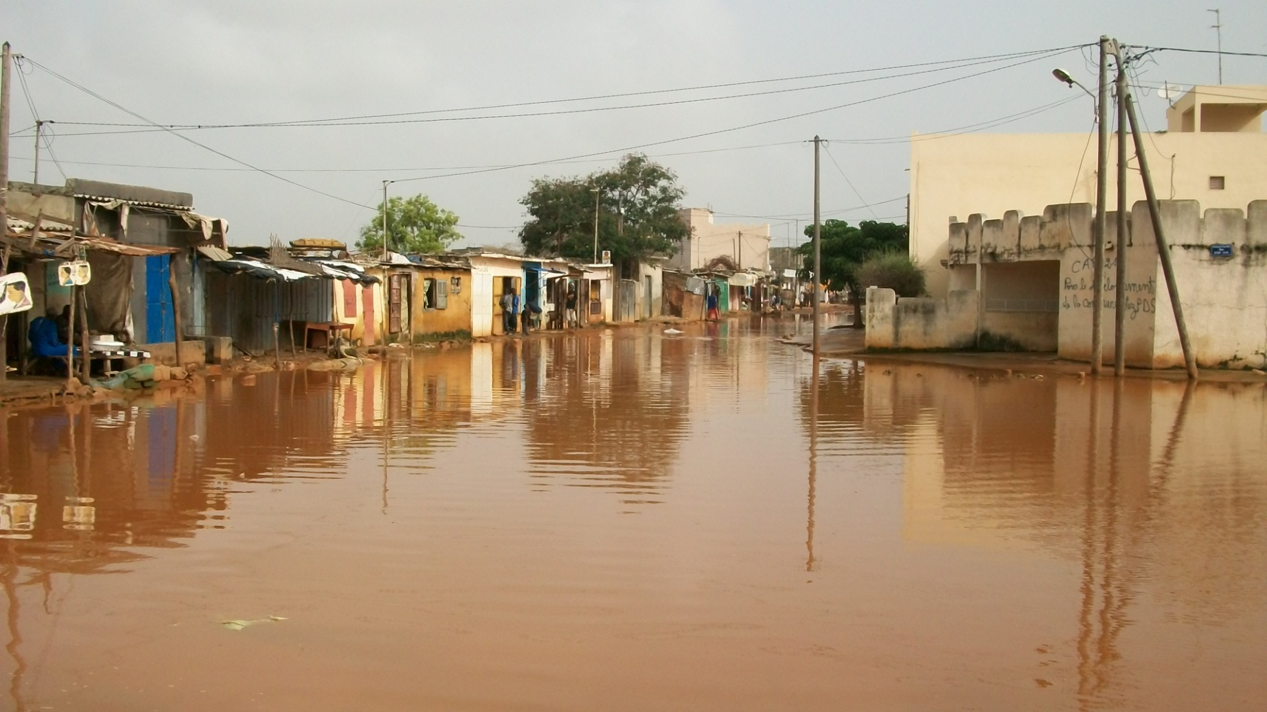
La banlieue inondée de Dakar :
contraintes naturelles et déséquilibres anthropiques

Slide 2
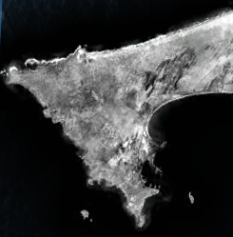
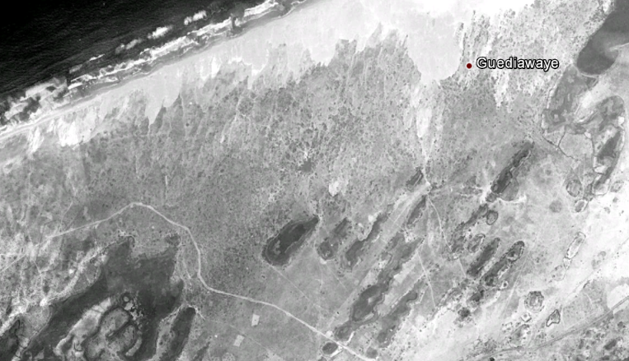
La périphérie dakaroise avant l’urbanisation
Source : GE, 1942
Les Niayes : des paysages constitués de dunes et de dépressions inter-dunaires humides (traditionnellement utilisées pour l’agriculture). La nappe phréatique est très peu profonde et les sols sont inondés en particulier durant la saison des pluies (juillet-octobre)

Slide 3
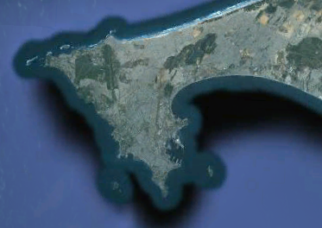
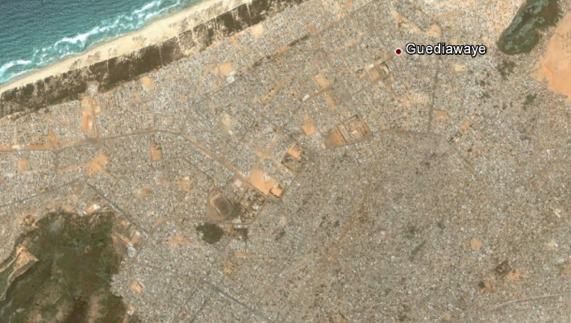
La périphérie urbanisée : assèchement des Niayes et croissance incontrôlée de la banlieue
Source : GE, 2003. Les zones inondées (points sombres) ne sont pas inexistantes mais restent encore peu apparentes dans le paysage
A partir de 1970, cette nappe fut fortement pompée pour l’alimentation en eau potable de Dakar. Peu à peu, ces terrains en périphérie de la capitale se sont asséchés et ont accueilli une très forte croissance urbaine induite par les déguerpissements des habitants du centre ville et par l’exode rural dû à la sécheresse.

Slide 4
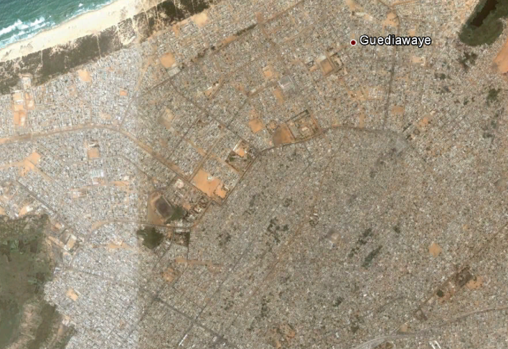
Le retour de la nappe phréatique et l’inondation de la banlieue
Ex de zones inondées
Source : GE, 2005
L’urbanisation de la banlieue a pollué la nappe phréatique qui est devenue impropre à la consommation. Les pompages ont été diminués rehaussant ainsi son niveau et provoquant d’importantes inondations à chaque période hivernale

Slide 5
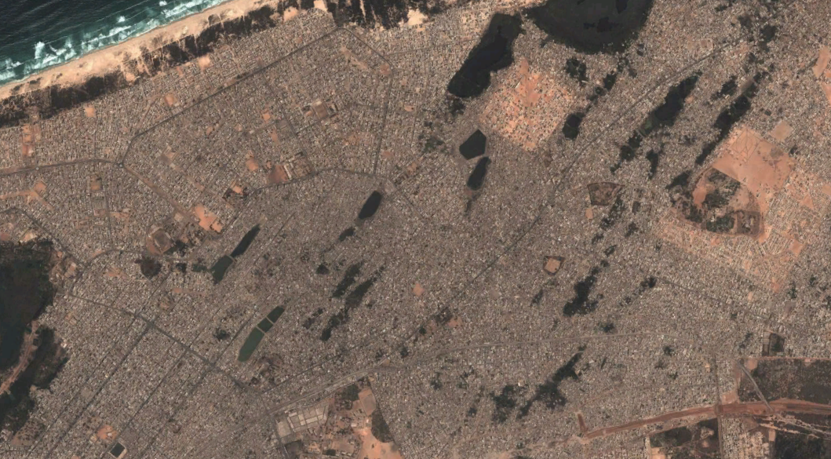
Les remèdes et leurs limites.
Le plan « Jaxaay* »…
Destruction de logements et construction de bassins de rétention de plusieurs hectares
Relogement : ex de zones nouvellement construites
…et ses limites
Ex de zones toujours inondées
* : Jaxaay (prononcer « Djraraille »), nom d’une localité de banlieue accueillant de nouveaux logements

Slide 6
Démontrer les liens de cause à effet à travers un schéma synthétique

Slide 7
La périphérie dakaroise : une zone impropre à la construction
Nature du sol
Sol imperméable, nappe phréatique pratiquement au niveau du sol
Condition naturelles
Les Niayes : zones humides pérennes (nappe phréatique) et gorgées d’eau de façon saisonnière
Régime pluvial
Saison pluvieuse de juillet à octobre.
Comment une zone inconstructible est-elle devenue apparemment constructible?
1ère phase d’urbanisation
La croissance de Dakar (jusqu’aux années 70)
Besoin en eau pour alimenter la ville
Pompage de la nappe phréatique à proximité immédiate
Assèchement des Niayes
« Mirage » de terrains disponibles pour le développement de la banlieue
Comment une zone urbanisée est-elle devenue vulnérable aux inondations?
2ème phase d’urbanisation
La croissance de la banlieue (à partir des années 80)
Urbanisation non planifiée, absence de réseau d’assainissement
Nappe polluée, impropre à la consommation
Arrêt du pompage, relèvement du niveau de la nappe
Une banlieue marécageuse particulièrement vulnérable lors des années de forte pluviométrie

Slide 8
De l’étude de cas à la notion :
appréhender les enjeux d’un risque

Slide 9
Vulnérabilité
Aléas
Zones densément peuplées, redevenues marécageuse
Pluviométrie exceptionnelle (été 2005, 2009 )
Qu’est-ce qu’un risque?
Déficit d’assainissement
Population socialement défavorisée
Catastrophe
Paralysie de la vie sociale (ex : fermeture d’écoles) et économique(ex : marchés inondés)
Sinistre sanitaire (maladies infectieuses, paludisme)
Intervention : le plan Jaxaay *
Construction de bassins de rétention pour drainer les zones inondées
Destruction des logements affectés, relogement des populations sinistrées
Des effets limités et contestés (voir lien)
Un nombre de logements insuffisant
Polémique sur les attributions de logement
Absence d’équipements dans les zones nouvellement construites => nouvelles périphéries isolées.
* : Jaxaay (prononcer « Djraraille »), nom d’une localité de banlieue accueillant de nouveaux logements

